Slide 1
《海商法》修改的若干焦点问题
张文广
中国社会科学院国际法研究所
“一带一路”司法研究基地

Slide 2
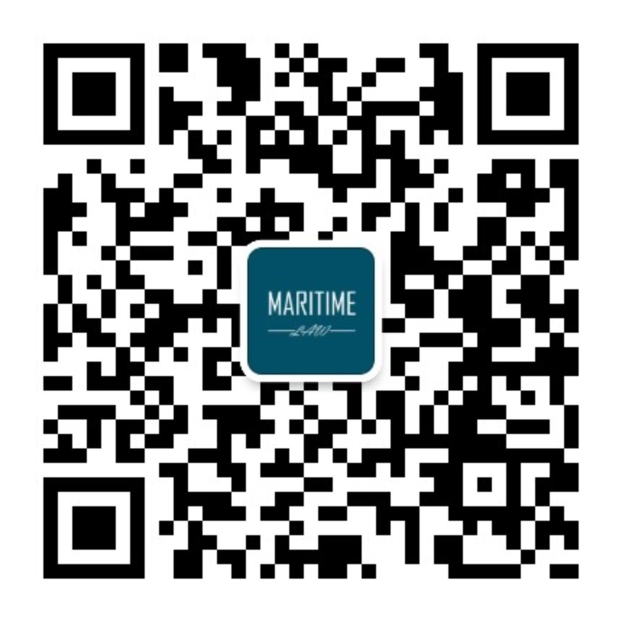
公众平台：海商法研究中心

Slide 3
一、背景介绍
三次：2000、2013、2017
领导批示
立法规划
进展状况

Slide 4
二、关于修法的原因
情势变迁（国内、国外）
自身问题
国家战略

Slide 5
三、关于修法完成的时间
第二类项目，“需要抓紧工作、条件成熟时提前审议的法律草案”。
取决于业界共同努力，取决于立法资源，二者缺一不可。
五年内通过已属不易。
例子：人民法院组织法

Slide 6
四、关于修法的思路
《立法法》：制定、修改、废止
修改征求意见稿近期上网
例子：民法总则

Slide 7
五、若干具体问题
海上货物运输合同
《鹿特丹规则》
各方利益的平衡
航次租船合同
港口作业合同
内河运输和内河船舶
船舶污染损害赔偿

Slide 8
谢谢！

